Slide 1

Διδασκαλία και μάθηση των Μαθηματικών με διαδικασίες επίλυσης προβλήματος
1^{η} ενότητα: η συνεισφορά του Polya στη Διδασκαλία μέσω επίλυσης προβλήματος

Slide 2
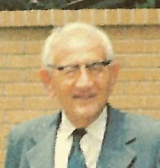
“Teaching is giving opportunities to students to discover things by themselves"﻿
«Διδασκαλία είναι το να δίνεις ευκαιρίες στους μαθητές να ανακαλύπτουν πράγματα μόνοι τους»
George Pólya (1887-1985)
Ο Polya γεννήθηκε στη Βουδαπέστη
Έκανε το διδακτορικό του στο πανεπιστήμιο της Βουδαπέστης.
Διετέλεσε καθηγητής των μαθηματικών στο Πολυτεχνείο της Ζυρίχης (1914 – 1940) και στο Πανεπιστήμιο του Στάνφορντ (1940-1953). Παρέμεινε στο Στάνφορντ Ομότιμος Καθηγητής για το υπόλοιπο της ζωής και της καριέρας του.
Εργάστηκε σε ένα ευρύ φάσμα θεμάτων μαθηματικών, συμπεριλαμβανομένων των Σειρών, της θεωρία αριθμών, μαθηματική ανάλυση, γεωμετρία, άλγεβρα, συνδυαστική, και πιθανότητες.
Πάνω και πέρα από όλα όμως ήταν δάσκαλος των μαθηματικών.

Slide 3
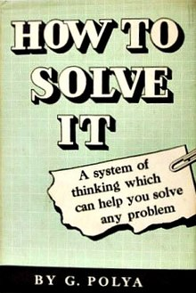
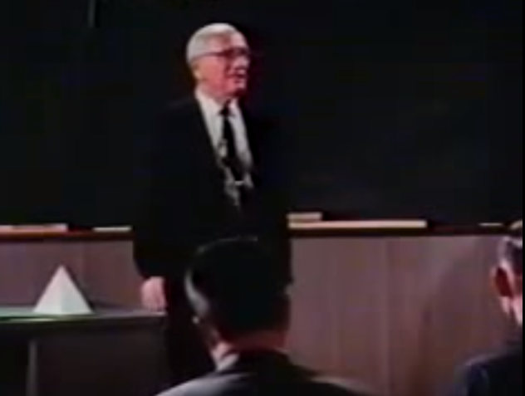
Ο Polya στο βιβλίο του “How to solve it”,
  (α) ορίζει τα στάδια επίλυσης μαθηματικών προβλημάτων
  (β) διατυπώνει μια σειρά από ευρετικές (στρατηγικές), η χρήση των οποίων την κατάλληλη στιγμή οδηγεί στην επιτυχή επίλυση.

Slide 4
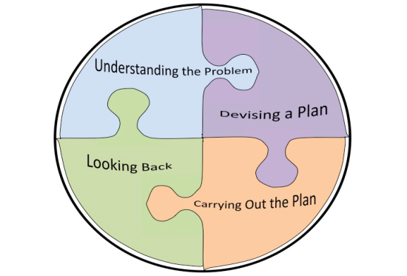
Tα 4 στάδια επίλυσης προβλήματος κατά τον Polya
  Κατανόηση προβλήματος (understanding the problem)
  Κατάστρωση σχεδίου επίλυσης (devising a plan)
    Το στάδιο αυτό θεωρείται ιδιαίτερα κρίσιμο, καθώς η σύλληψη ενός σχεδίου ενδέχεται να είναι μια χρονοβόρα διαδικασία.
      Συχνά θα χρειαστεί οι μαθητές να επιχειρήσουν αρκετές αποτυχημένες προσπάθειες μέχρι να καταλήξουν σε μια αποτελεσματική μέθοδο επίλυσης του προβλήματος.
  Εφαρμογή του σχεδίου (carrying out the plan).
    Το στάδιο αυτό θεωρείται από το συγγραφέα πιο εύκολο από τα προηγούμενα.
      Ο μαθητής κυρίως χρειάζεται υπομονή ώστε να εφαρμόσει σωστά τη στρατηγική του.
  Κοιτάζω πίσω (looking back)
    Ο συγγραφέας θεωρεί το στάδιο αυτό πολύ σημαντικό, καθώς συμβάλλει στην ανάπτυξη της ικανότητας επίλυσης προβλήματος
      Το στάδιο αυτό συχνά παραλείπεται, τόσο από τους εκπαιδευτικούς όσο και από τους μαθητές.

Slide 5
Τι θα μπορούσε να αναρωτηθεί ο μαθητής σε κάθε στάδιο ΕΠ;
Ξέρω ποιος είναι ο άγνωστος, τα δεδομένα, οι συνθήκες που εμπλέκονται στο πρόβλημα;
Μπορώ να κάνω ένα σχέδιο;
Έχω δει το ίδιο, παρόμοιο, ή σχετικό πρόβλημα πριν;
Ξέρω ένα σχετικό θεώρημα/μαθηματικό τύπο που μπορώ να χρησιμοποιήσω;
Θα μπορούσα να λύσω ένα ανάλογο απλούστερο πρόβλημα;
Είναι σωστή η πορεία μου;
Πώς μπορώ να ελέγξω αν αυτό που έκανα είναι σωστό;
Τι έμαθα λύνοντας αυτό το πρόβλημα;

Slide 6
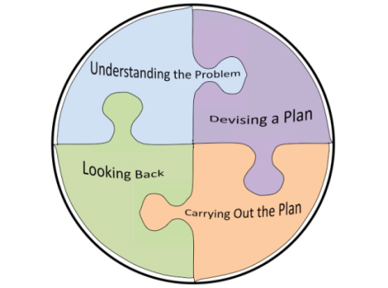
Τι θα μπορούσε να αναρωτηθεί ο εκπαιδευτικός σε κάθε στάδιο ΕΠ;
Κατανόησε ο μαθητής τα δεδομένα και τα ζητούμενα του προβλήματος;
Μπορεί ο μαθητής να επαναδιατυπώσει το πρόβλημα με τα δικά του λόγια;
Υπάρχουν παρερμηνείες ή αδυναμίες που σχετίζονται με το περιεχόμενο του προβλήματος;
Έχει αναπτύξει κάποιο σχέδιο;
πώς θα μπορούσα να τον συμβουλέψω χωρίς να του δώσω την απάντηση;
υπάρχουν πόροι, υλικά πληροφορίες που θα μπορούσα να του συστήσω να αναζητήσει;
Πώς μπορώ να βοηθήσω το μαθητή να κάνει συνδέσεις με ένα παρόμοιο ή σχετικό πρόβλημα;
Πώς μπορώ να βοηθήσω τον μαθητή να λάβει υπόψη όλα τα δεδομένα αλλά και τις βασικές έννοιες που εμπλέκονται;
Μπορώ να τον βοηθήσω να κάνει εικασίες σχετικά με τη λύση ή να του ζητήσω να σχεδιάσει μια πορεία λύσης;
Τι ερωτήσεις θα μπορούσα να του απευθύνω στην εκτέλεση του σχεδίου ώστε να βεβαιωθώ ότι το σχέδιό του μπορώ να τον οδηγήσει στη λύση;
Έχει ελέγξει το αποτέλεσμα που βρήκε με πειστικό και κατάλληλο τρόπο;
Πώς μπορεί να χρησιμοποιήσει το αποτέλεσμα, τη στρατηγική ή τη μέθοδο για ένα άλλο πρόβλημα;
Πώς μπορώ να κάνω το πρόβλημα πιο ρεαλιστικό ή πιο γενικό;
Μπορεί να δει ο μαθητής και άλλους τρόπους λύσης;
Τι έμαθε ο μαθητής λύνοντας αυτό το πρόβλημα;

Slide 7
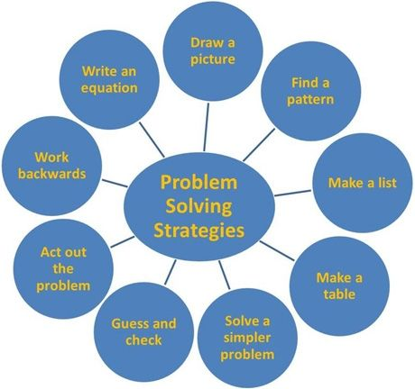
Ευρετικές στρατηγικές-παραδείγματα
Κάνε ένα σχήμα
Πειραματίσου και παρατήρησε τι προκύπτει
Βρες ένα μοτίβο
Δούλεψε αντίστροφα (έστω ότι το πρόβλημα έχει λυθεί …)
Μάντεψε και έλεγξε
Ξαναξεκίνα τη λύση με άλλο τρόπο
Λύσε ένα απλούστερο πρόβλημα
…

Slide 8
Συζήτηση
  Ο Polya έδωσε στους φοιτητές και φοιτήτριές του κάπου το 1960 σε μια πανεπιστημιακή τάξη των ΗΠΑ το εξής πρόβλημα στερεομετρίας:
  «Σε πόσα μέρη διαιρείται ο χώρος από 5 επίπεδα; (in how many parts 5 planes divide the space?)»
https://www.youtube.com/watch?v=h0gbw-Ur_do
[08:30-τέλος]
Το πρόβλημα που έθεσε ο Polya στους μαθητές του
είναι σαφώς διατυπωμένο;
Αναφέρατε κάποιες αρχικές σκέψεις σας προς την επίλυσή του.

Slide 9
1η εβδομαδιαία εργασία
Μελέτη και ανάλυση της διδασκαλίας του Polya
Παρακολουθήστε το σχετικό βίντεο
https://www.youtube.com/watch?v=h0gbw-Ur_do [08:30-τέλος]
και προσπαθήστε να απαντήσετε στις παρακάτω ερωτήσεις
Γιατί κατά τη γνώμη σας επέλεξε ο Polya το συγκεκριμένο πρόβλημα;
Περιγράψτε/χαρακτηρίστε τον τρόπο που ο Polya αλληλεπιδρά με τους μαθητές/φοιτητές του. Αναφέρατε συγκεκριμένες στιγμές του video.
Αναφέρατε την πιο κρίσιμη κατά τη γνώμη σας ερώτηση που θέτει στους μαθητές/φοιτητές του; Προσδιορίστε τη συγκεκριμένη χρονική στιγμή που την έθεσε.

